Slide 1
Programação dinâmica

Slide 2
Programação dinâmica
Aproveitar casos previamente calculados para resolver um problema maior.

Slide 3
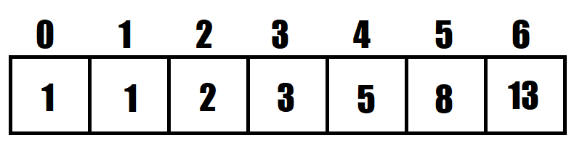
Sequência de Fibonacci
Fib[i]: representa o i-ésimo termo da sequencia de Fibonacci

Slide 4
Sequência de Fibonacci
Casos base:
Fib[0] = Fib[1] = 1;
Caso geral:
Fib[i] = Fib[i-1] + Fib[i-2];

Slide 5
Sequência de Fibonacci
int Fib[100];
Fib[0] = 0;
Fib[1] = 1;
for(int i = 2; i <= n; i++)
Fib[i] = Fib[i-1] + Fib[i-2];
cout << Fib[n] << endl;

Slide 6
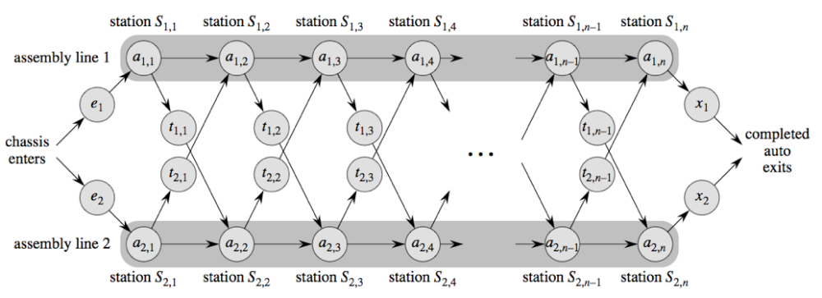
Linhas de produção
Objetivo: encontrar o menor tempo para fabricação de uma peça em uma fabrica com 2 linhas de produção

Slide 7
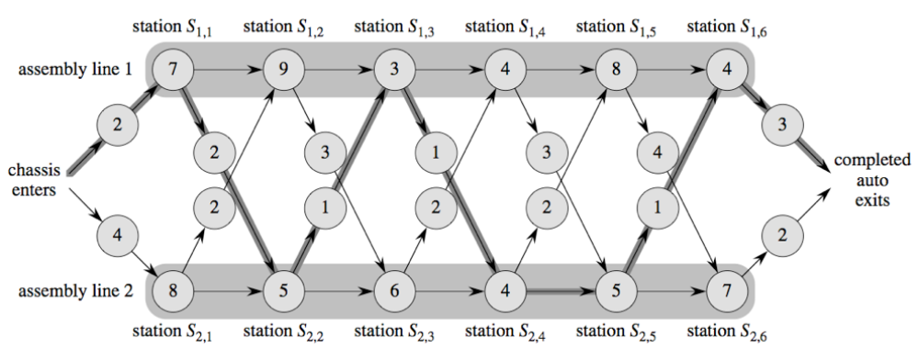















Linhas de produção
Há um tempo pré-determinado para executar uma operação e para mudar de linha

Slide 8
Linhas de produção
Caso base:
Entrada da linha
Casos gerais:
Mudar de linha ou manter-se na mesma?

Slide 9
Linhas de produção
Recuperação do caminho:
i ← l*
print “linha ‘i’ estação ‘n-1’ ”
for j ← n-1 downto 1
i ← l[i][j]
print “linha ‘i’ estação ‘j-1’ ”

Slide 10

Via: Crônicas de Wesley

